Slide 1
설계서 v1.0
초음파를 활용한 시각장애인 공간지각 보조장치
가천대학교 컴퓨터공학과
스티치릴로
201433911 최성원
201433775 김휘림
201433830 우대철

Slide 2
목차
1. 개발개요
2. 서비스 구성
3. API
4. 통합관리서버
5. 하드웨어 구성
6. REST API
7. 데이터베이스 설계

Slide 3
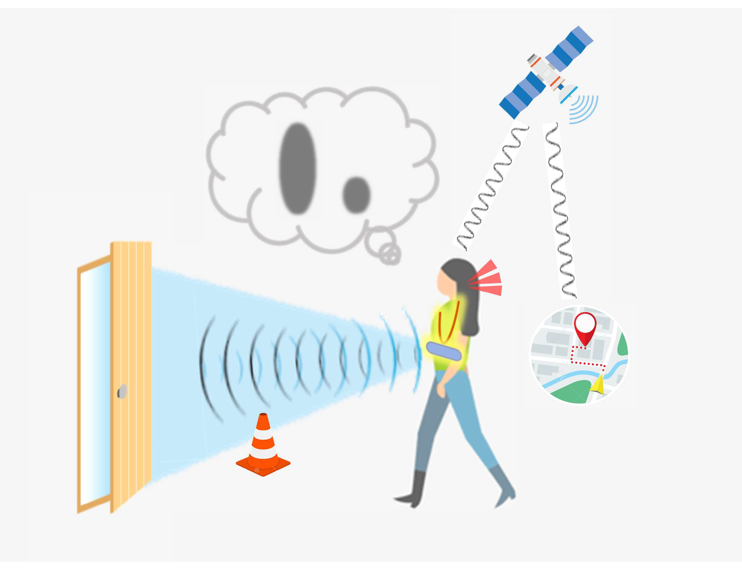
1. 개발개요

Slide 4
1. 개발개요
개발조직/역할
역할 | 학번 | 이름 | 역할(주요 개발기능)
팀장 | 201433775 | 김휘림 | 초음파로 거리 데이터 도출 감지 데이터를 소리로 변환
팀원 | 201433830 | 우대철 | 네비게이션 길찾기 사용 최적화 나침반 기능 위험지역 경고 기능 지도 API 업데이트
팀원 | 201433911 | 최성원 | 음성인식 및 음성명령어 도출 화자인식 기능 자주 찾는 도착지 기능 데이터베이스 연동

Slide 5
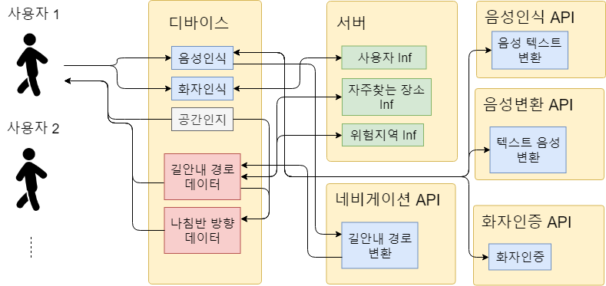
1. 서비스 구성

Slide 6
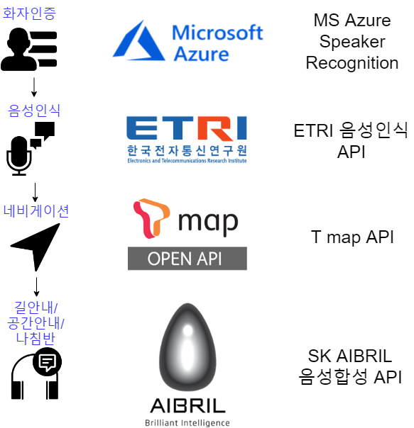
3. API

Slide 7
4. 통합관리서버
번호 | 주요 기능 | 상세 정보
1) | DB | 사용자 정보
2) |  | 자주 찾는 장소 정보
3) |  | 위험지역 정보
4) |  | 제품시리얼 정보

Slide 8
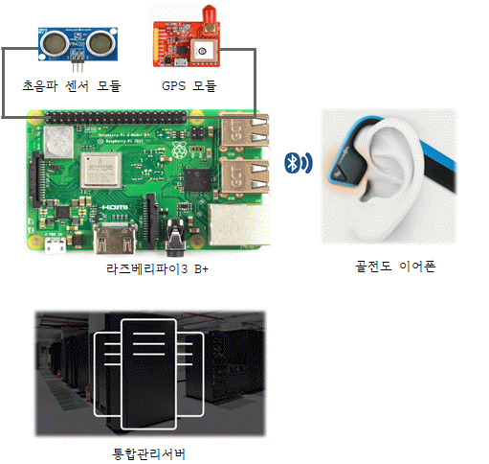
5. 하드웨어 구성

Slide 9
6. REST API
REST API 정의 (API)
API | Method | URI | Description
T map | POST | https://api2.sktelecom.com/tmap/routes/pedestrian | 내비게이션 경로 요청
ETRI | POST | http://aiopen.etri.re.kr:8000/WiseASR/Recognition | 음성 → 텍스트 변환 요청
AIBRIL | POST | wss://stream.aibril-watson.kr/text-to-speech/api/v1/synthesize | 텍스트 → 음성 변환 요청
MS Azure | POST | https://westus.api.cognitive.microsoft.com/spid/v1.0/verify | 화자인증 요청

Slide 10
6. REST API
REST API 정의 (통합관리서버)
Method | URI | Description
POST | /isb/authentication | 화자인증
POST | /isb/register | 사용자등록
DELETE | /isb/delete | 사용자삭제
GET | /isb/dangerousarea | 위험지역조회

Slide 11
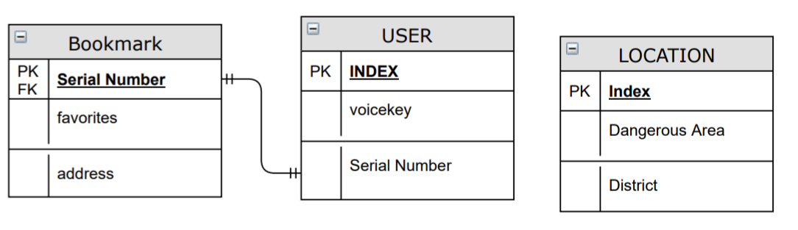
7. 데이터베이스 설계
ERD

Slide 12
Thank You.

